Slide 1


Slide 2
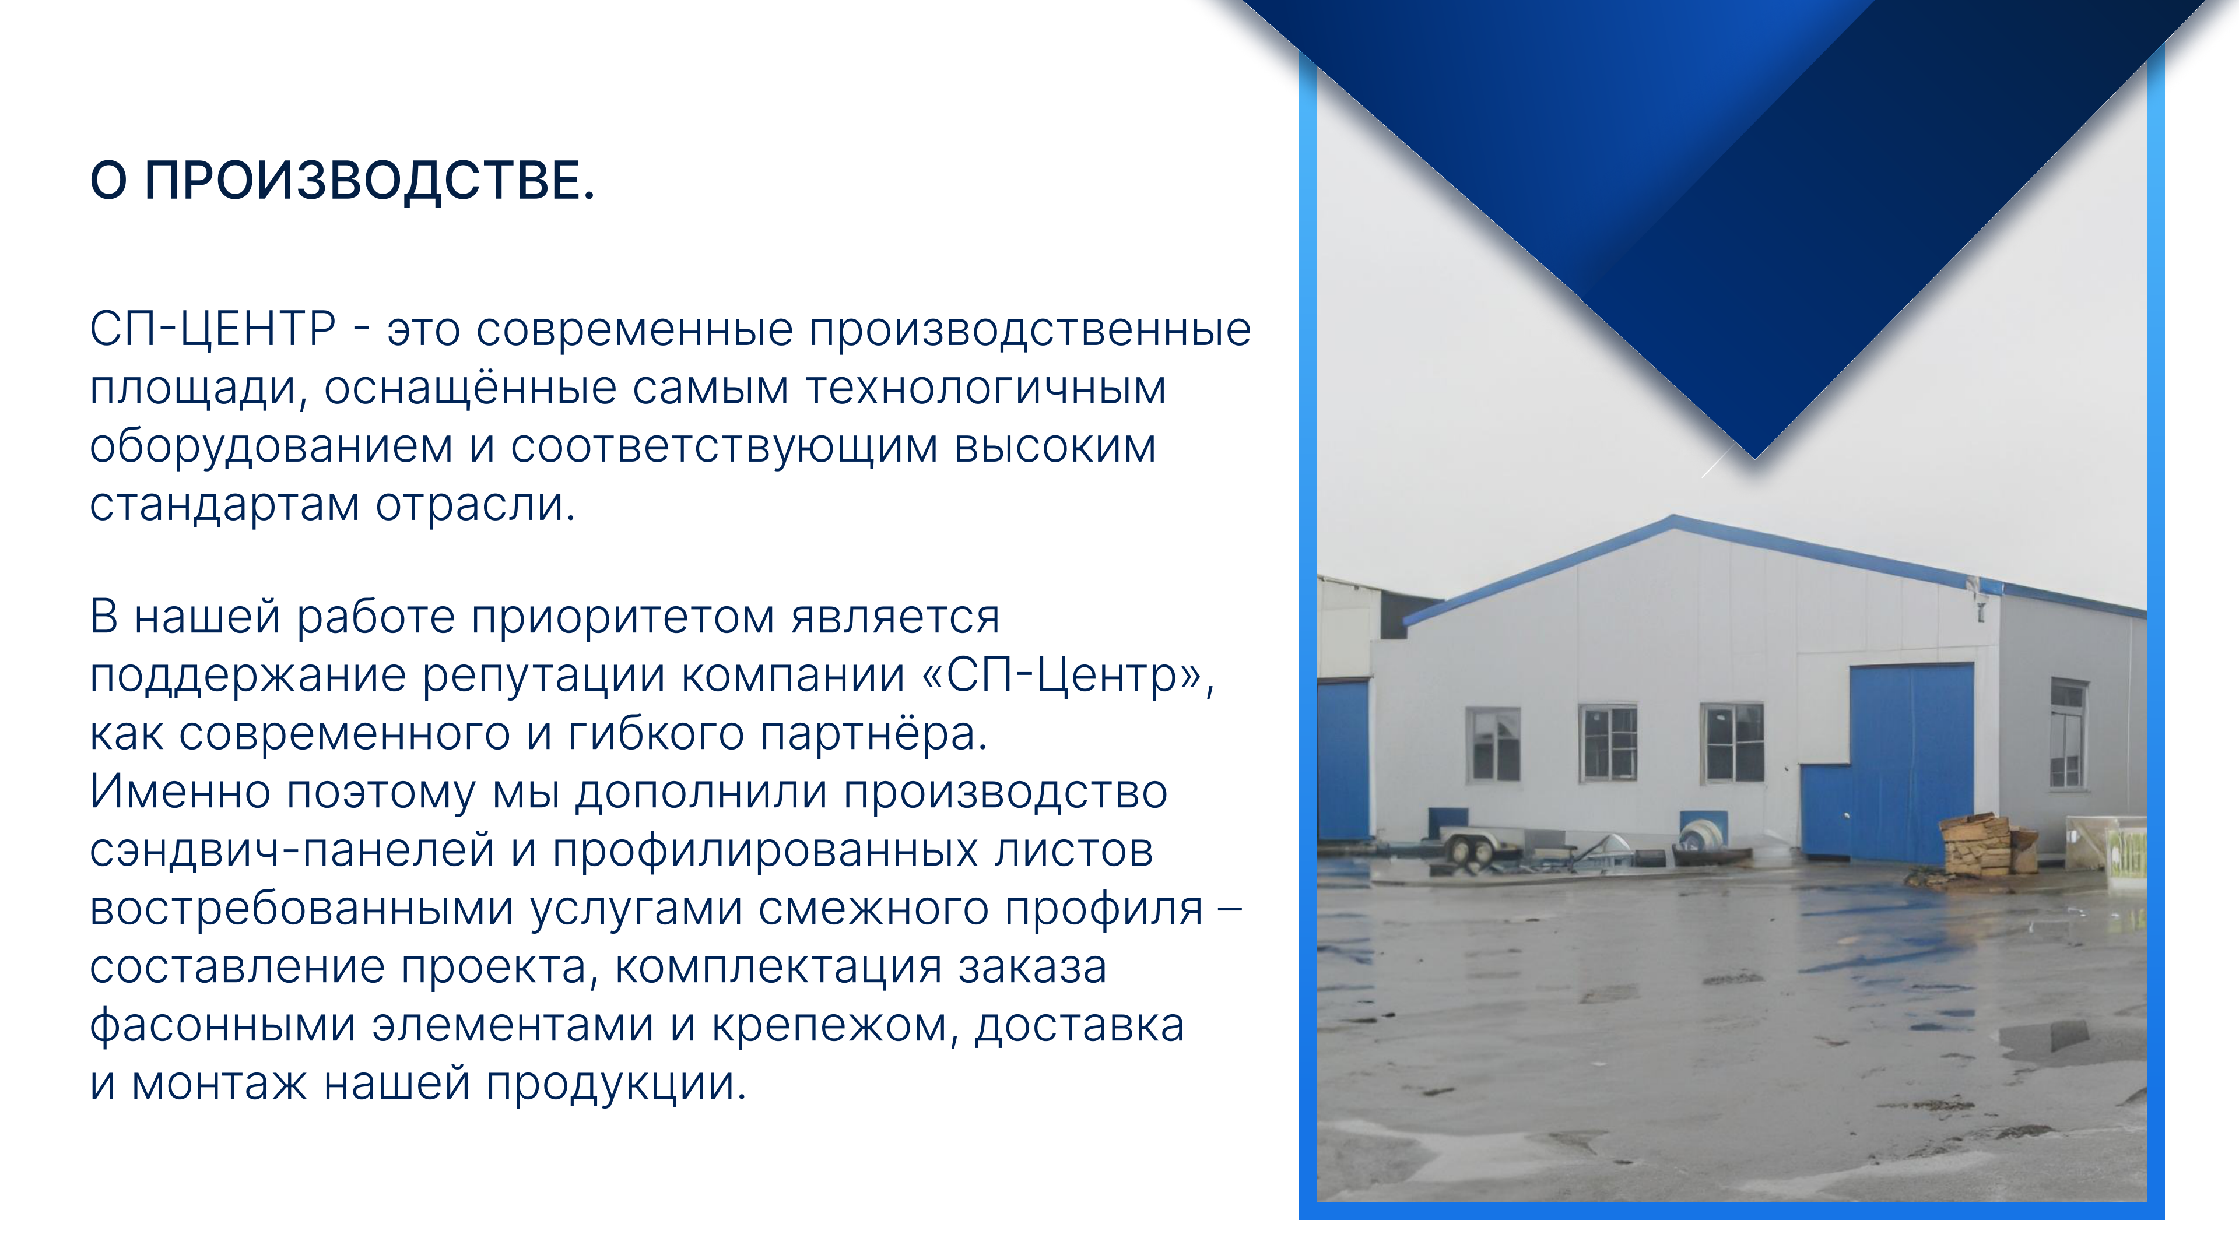

Slide 3
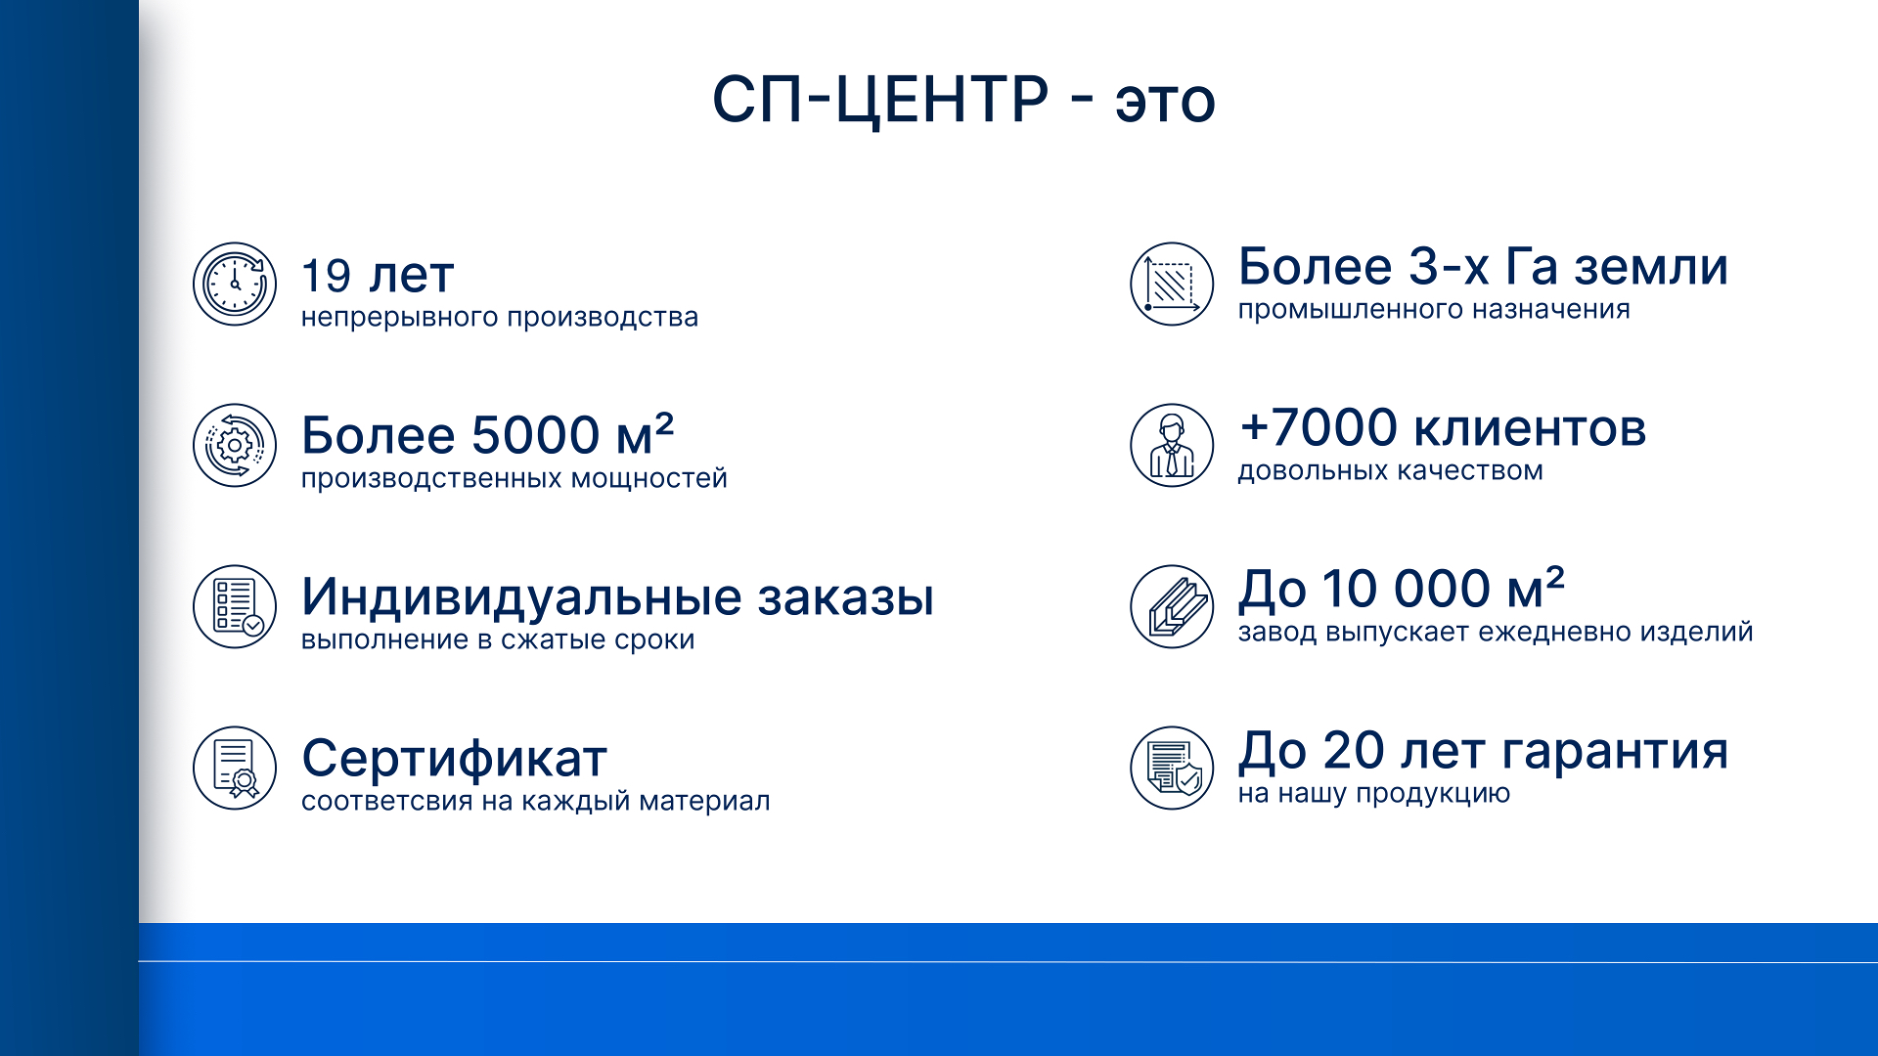

Slide 4
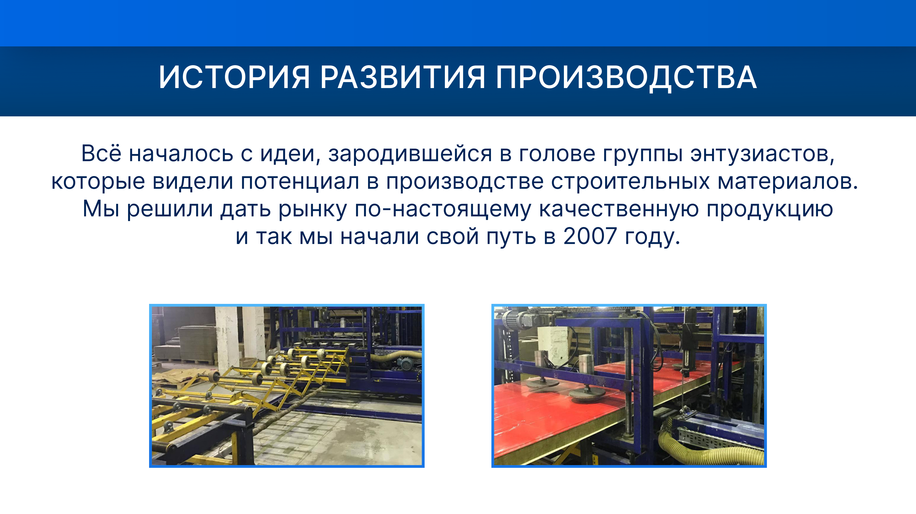

Slide 5
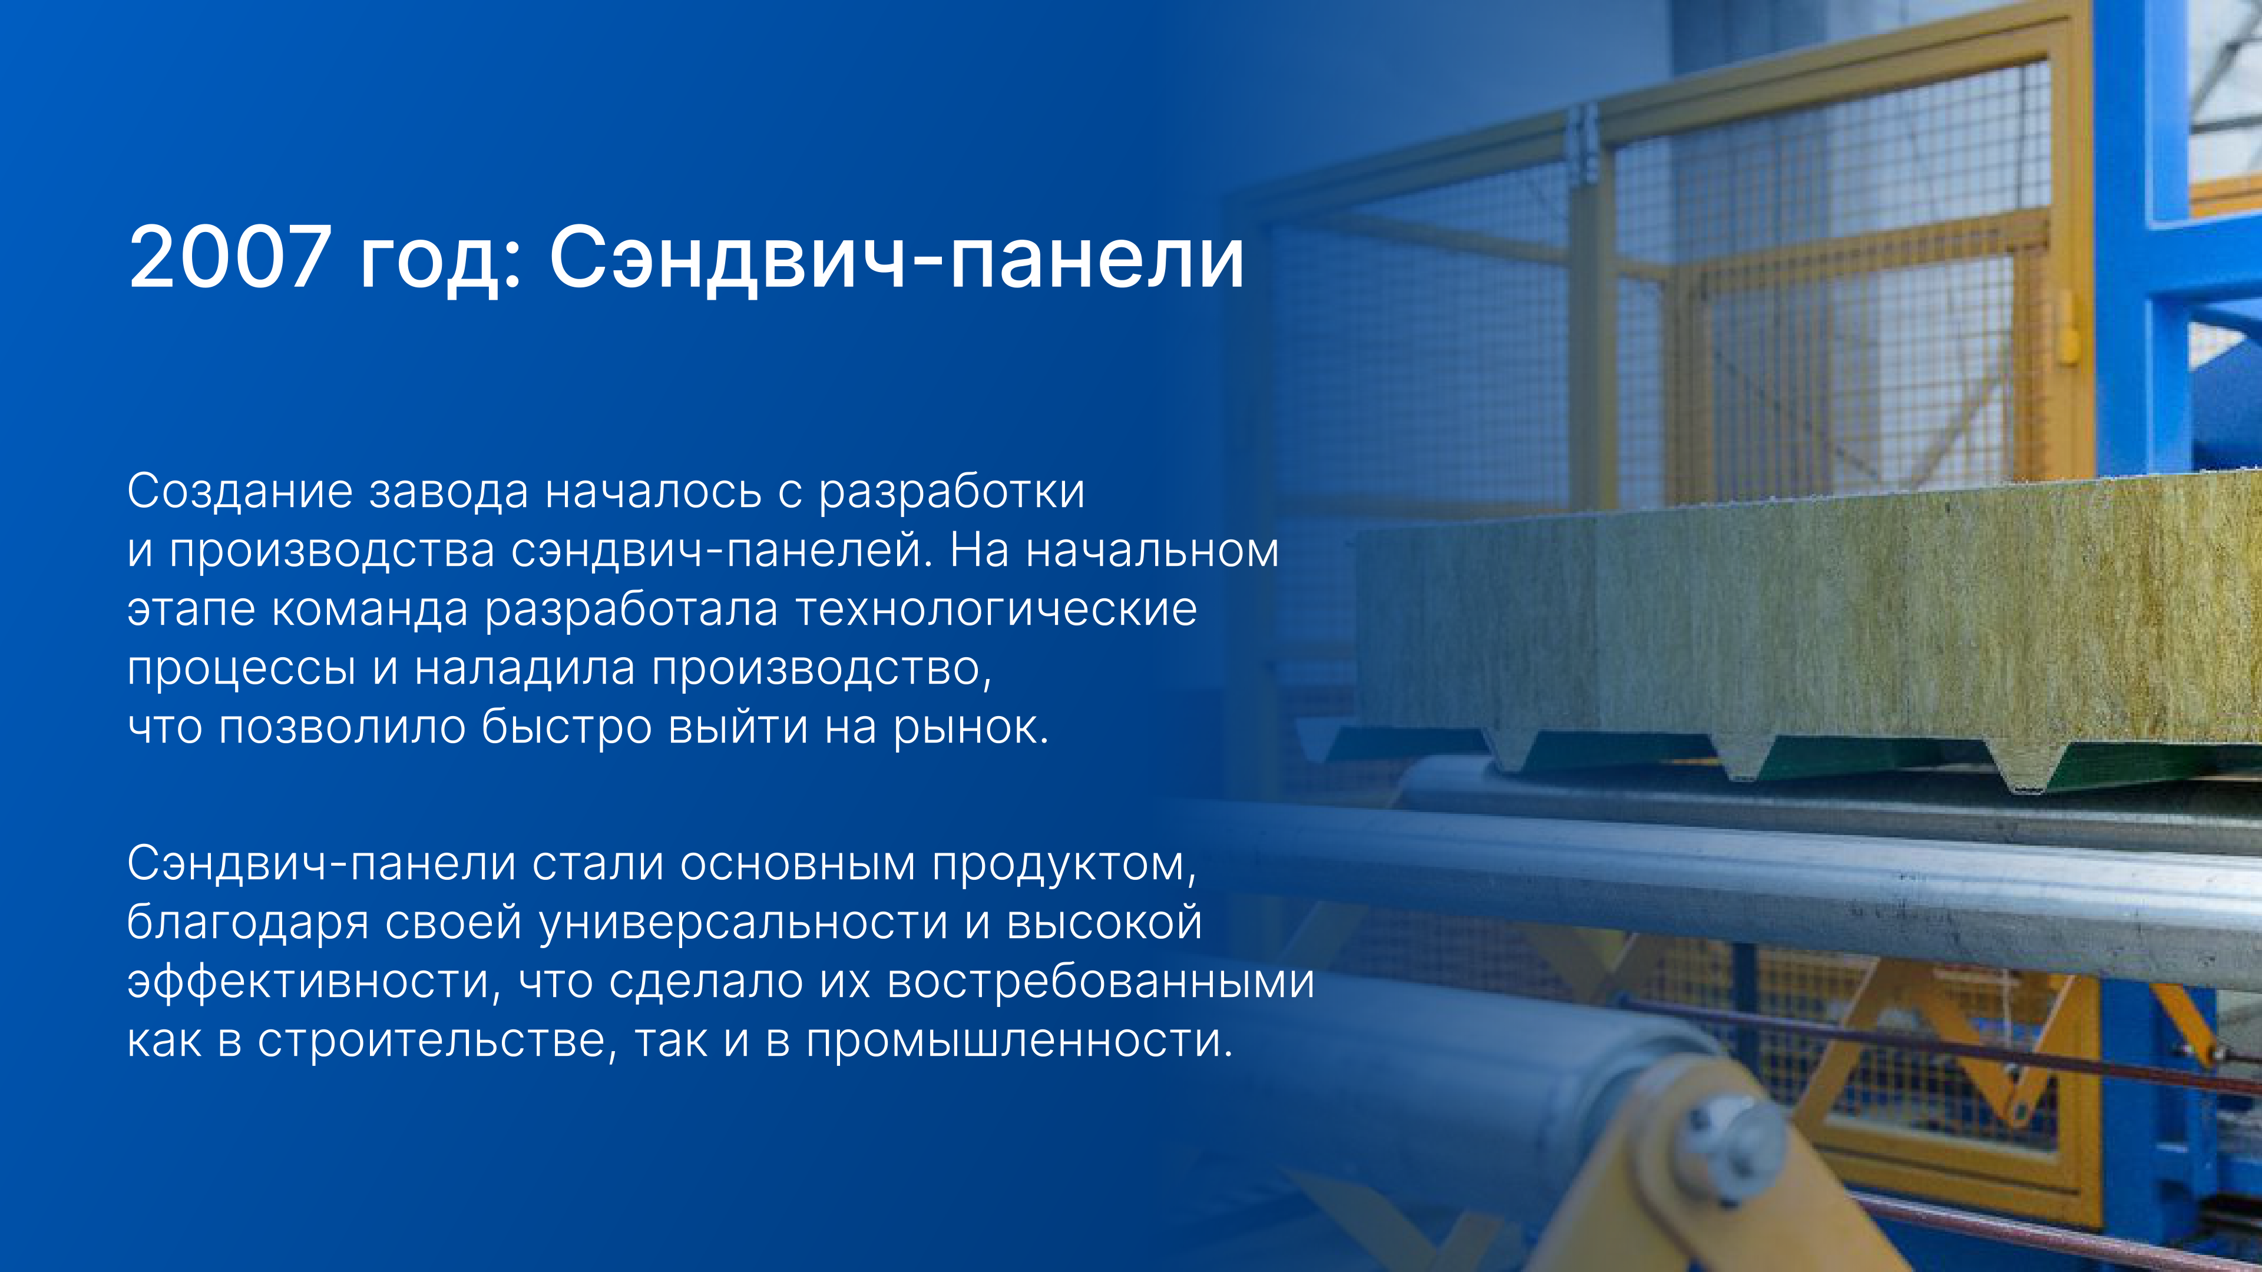

Slide 6
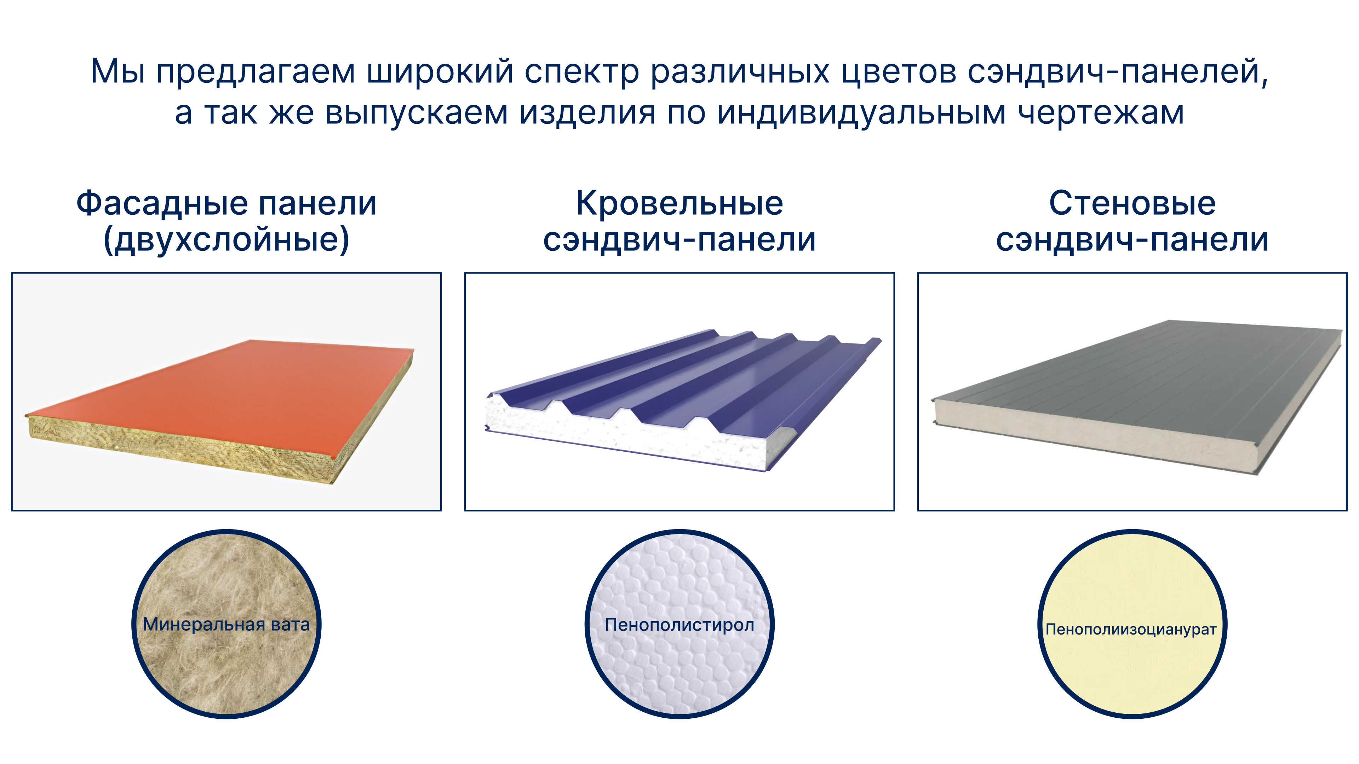

Slide 7


Slide 8
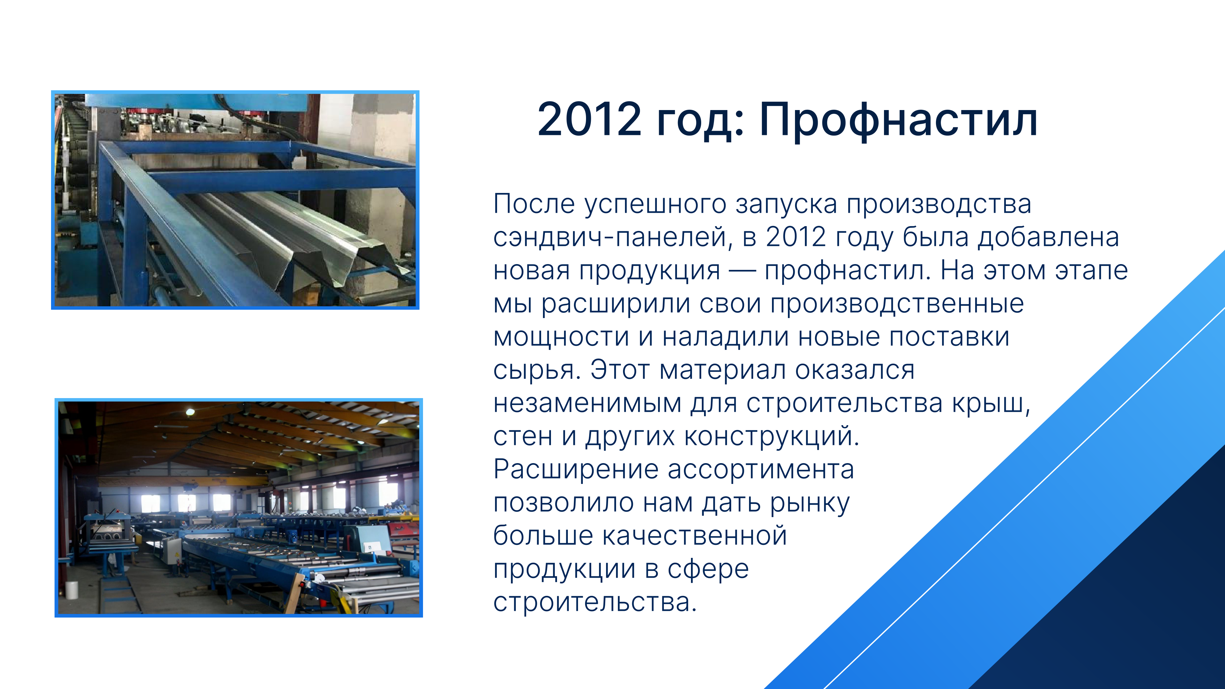

Slide 9
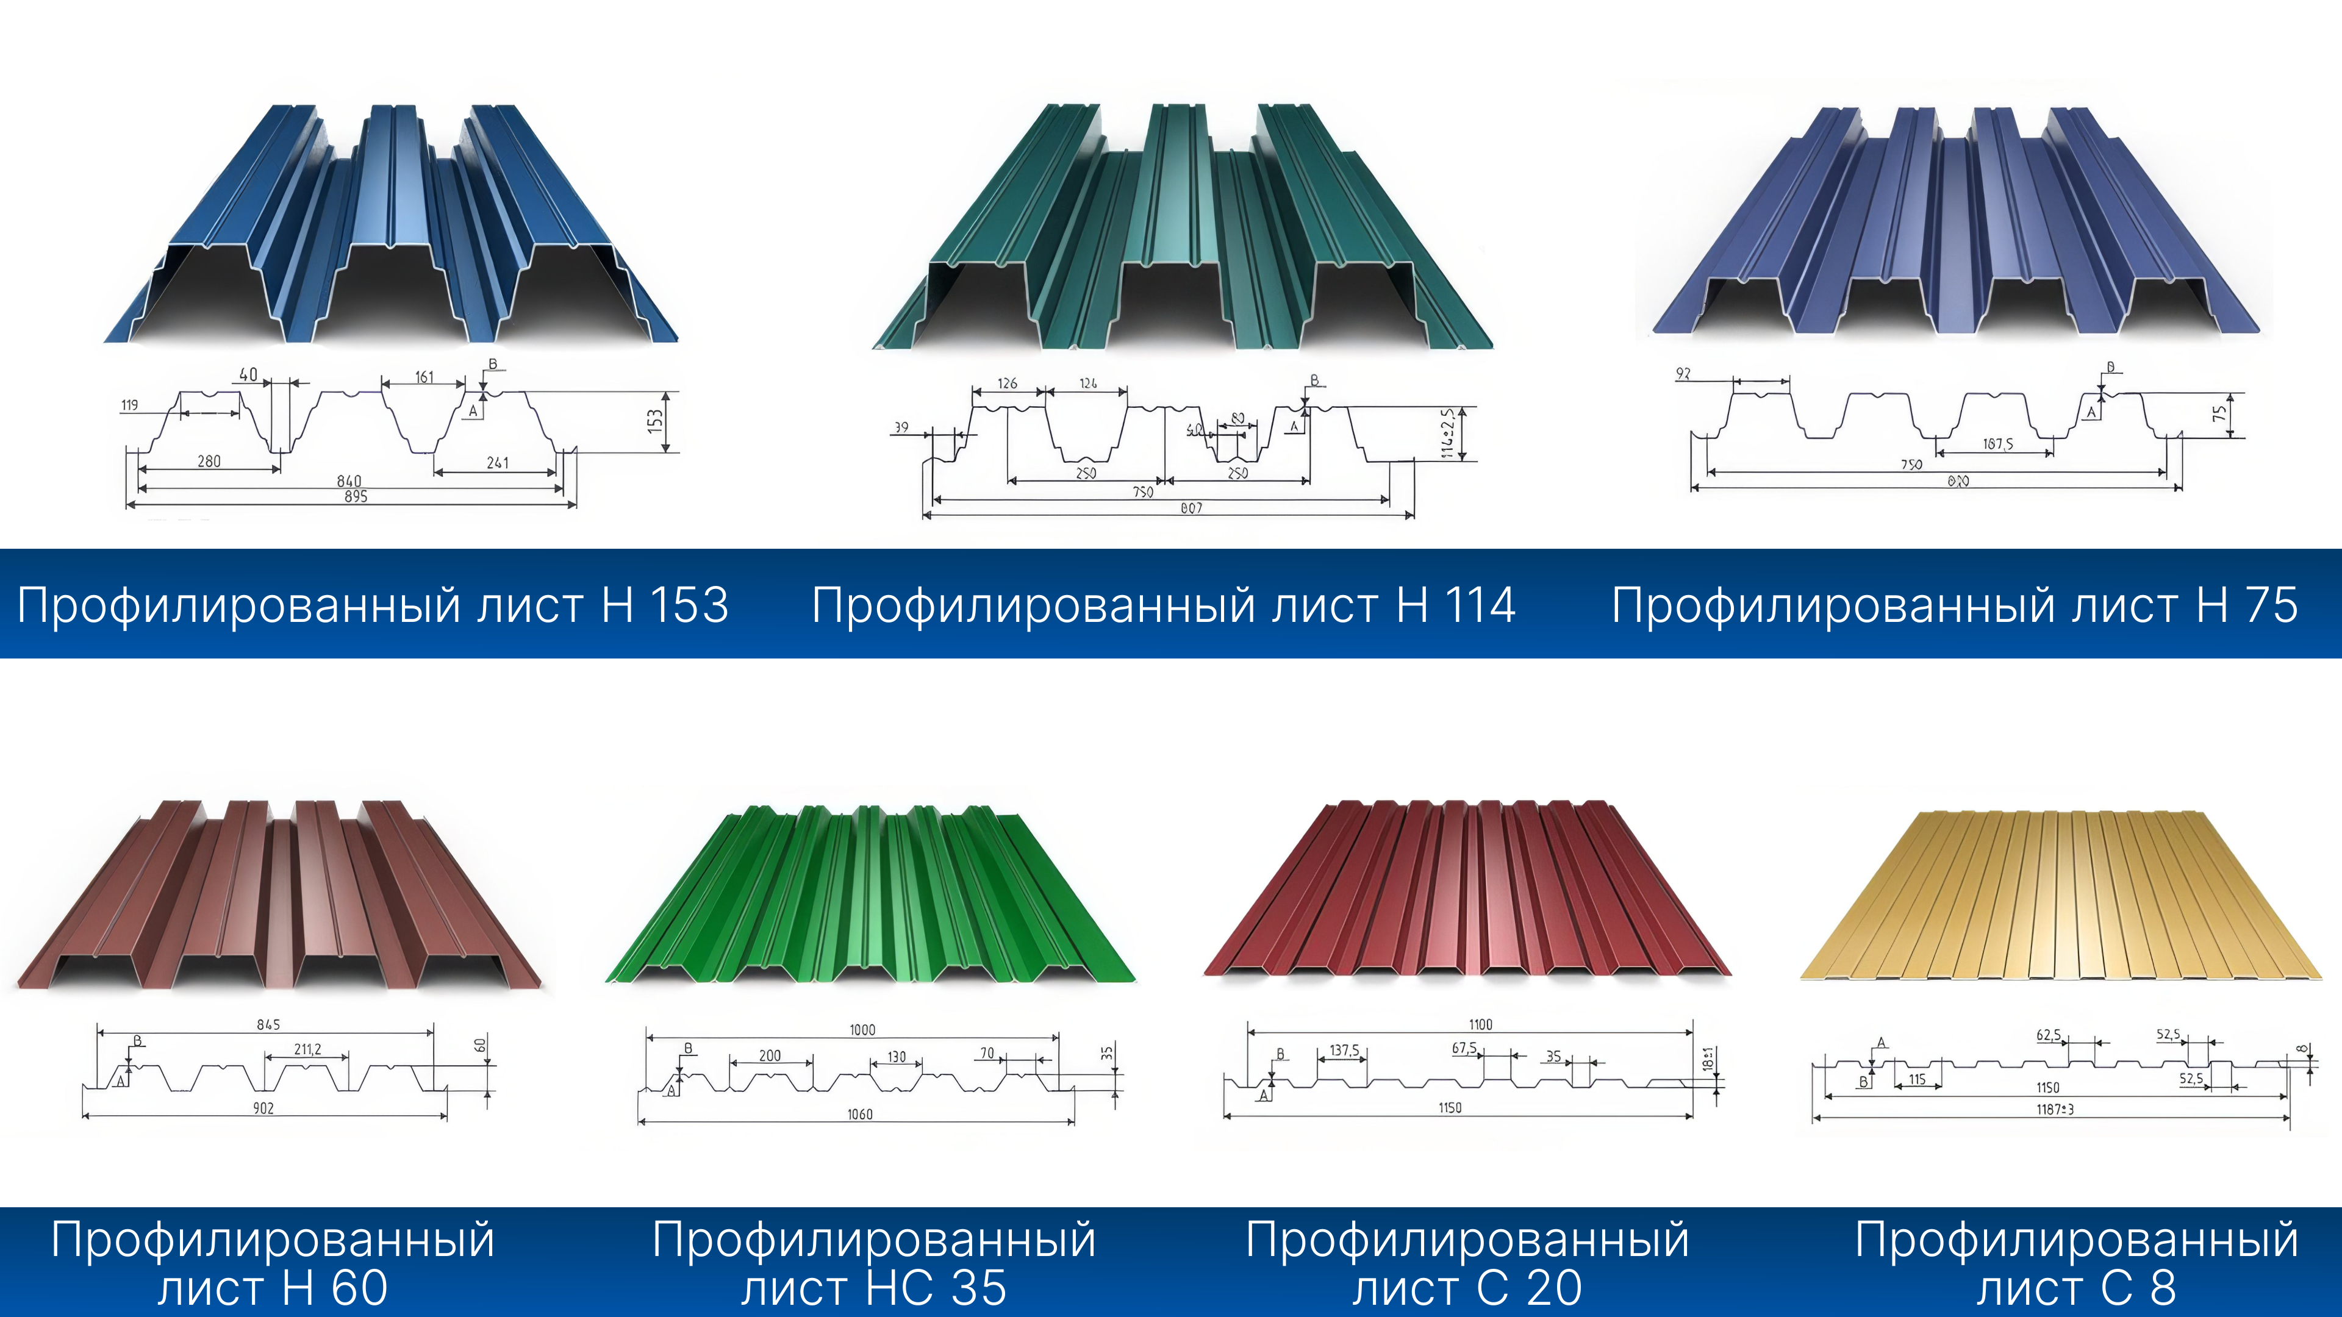

Slide 10
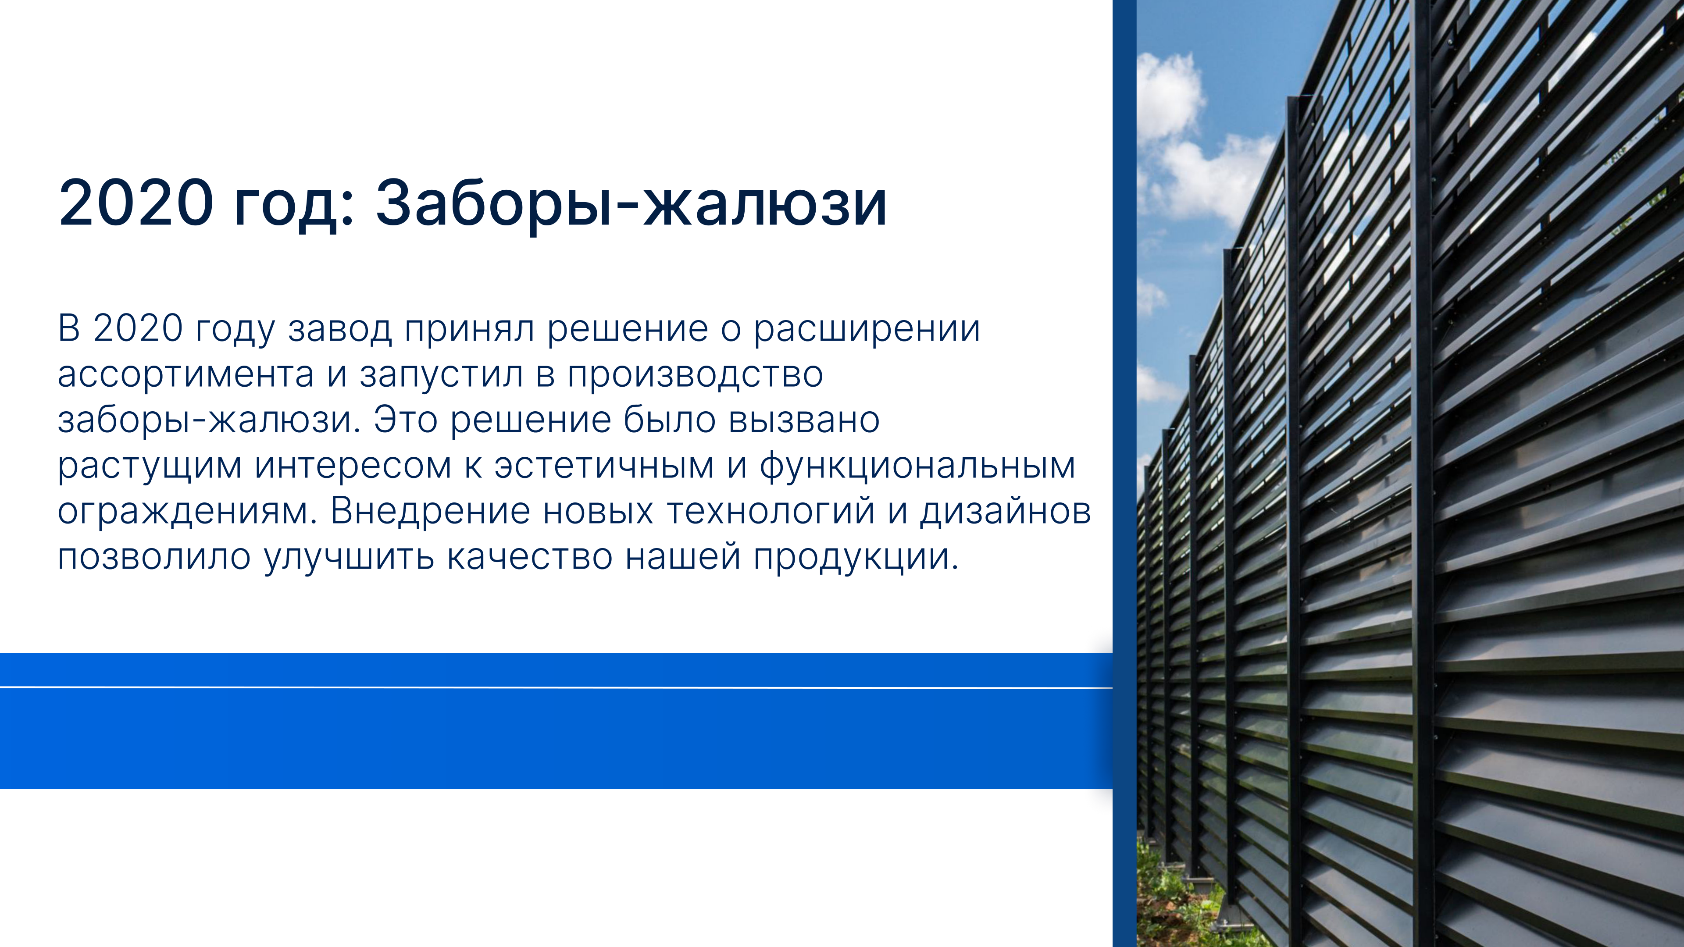

Slide 11
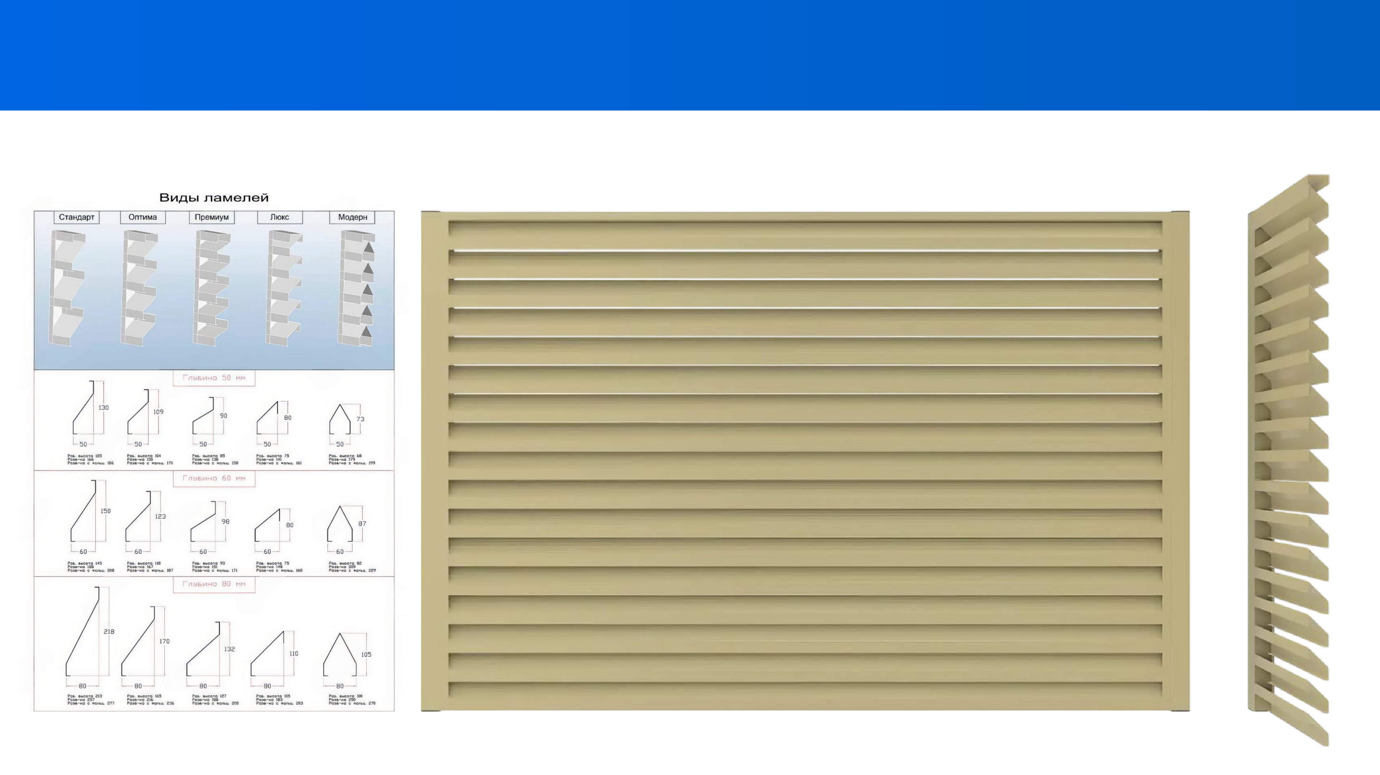

Slide 12
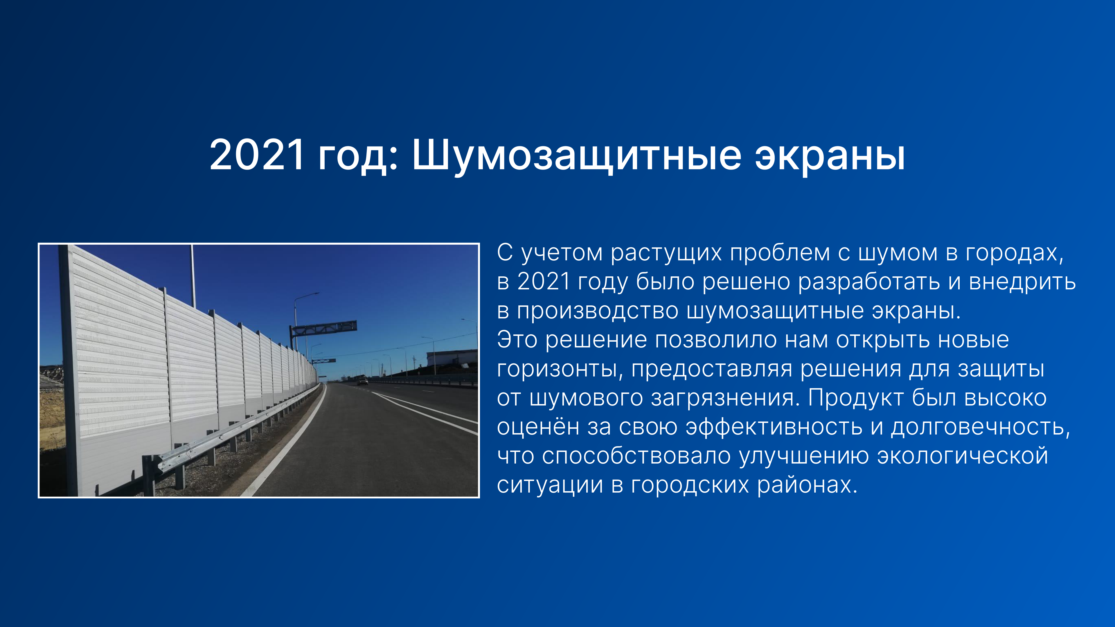

Slide 13
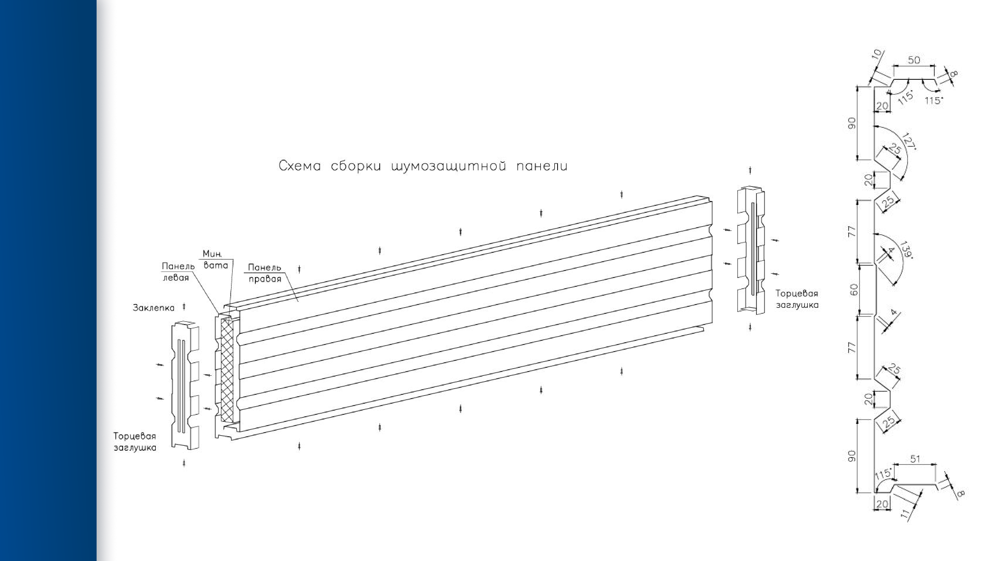

Slide 14
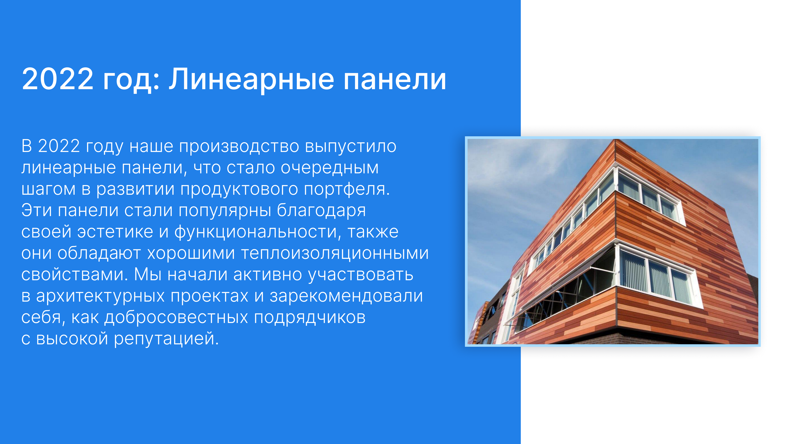

Slide 15
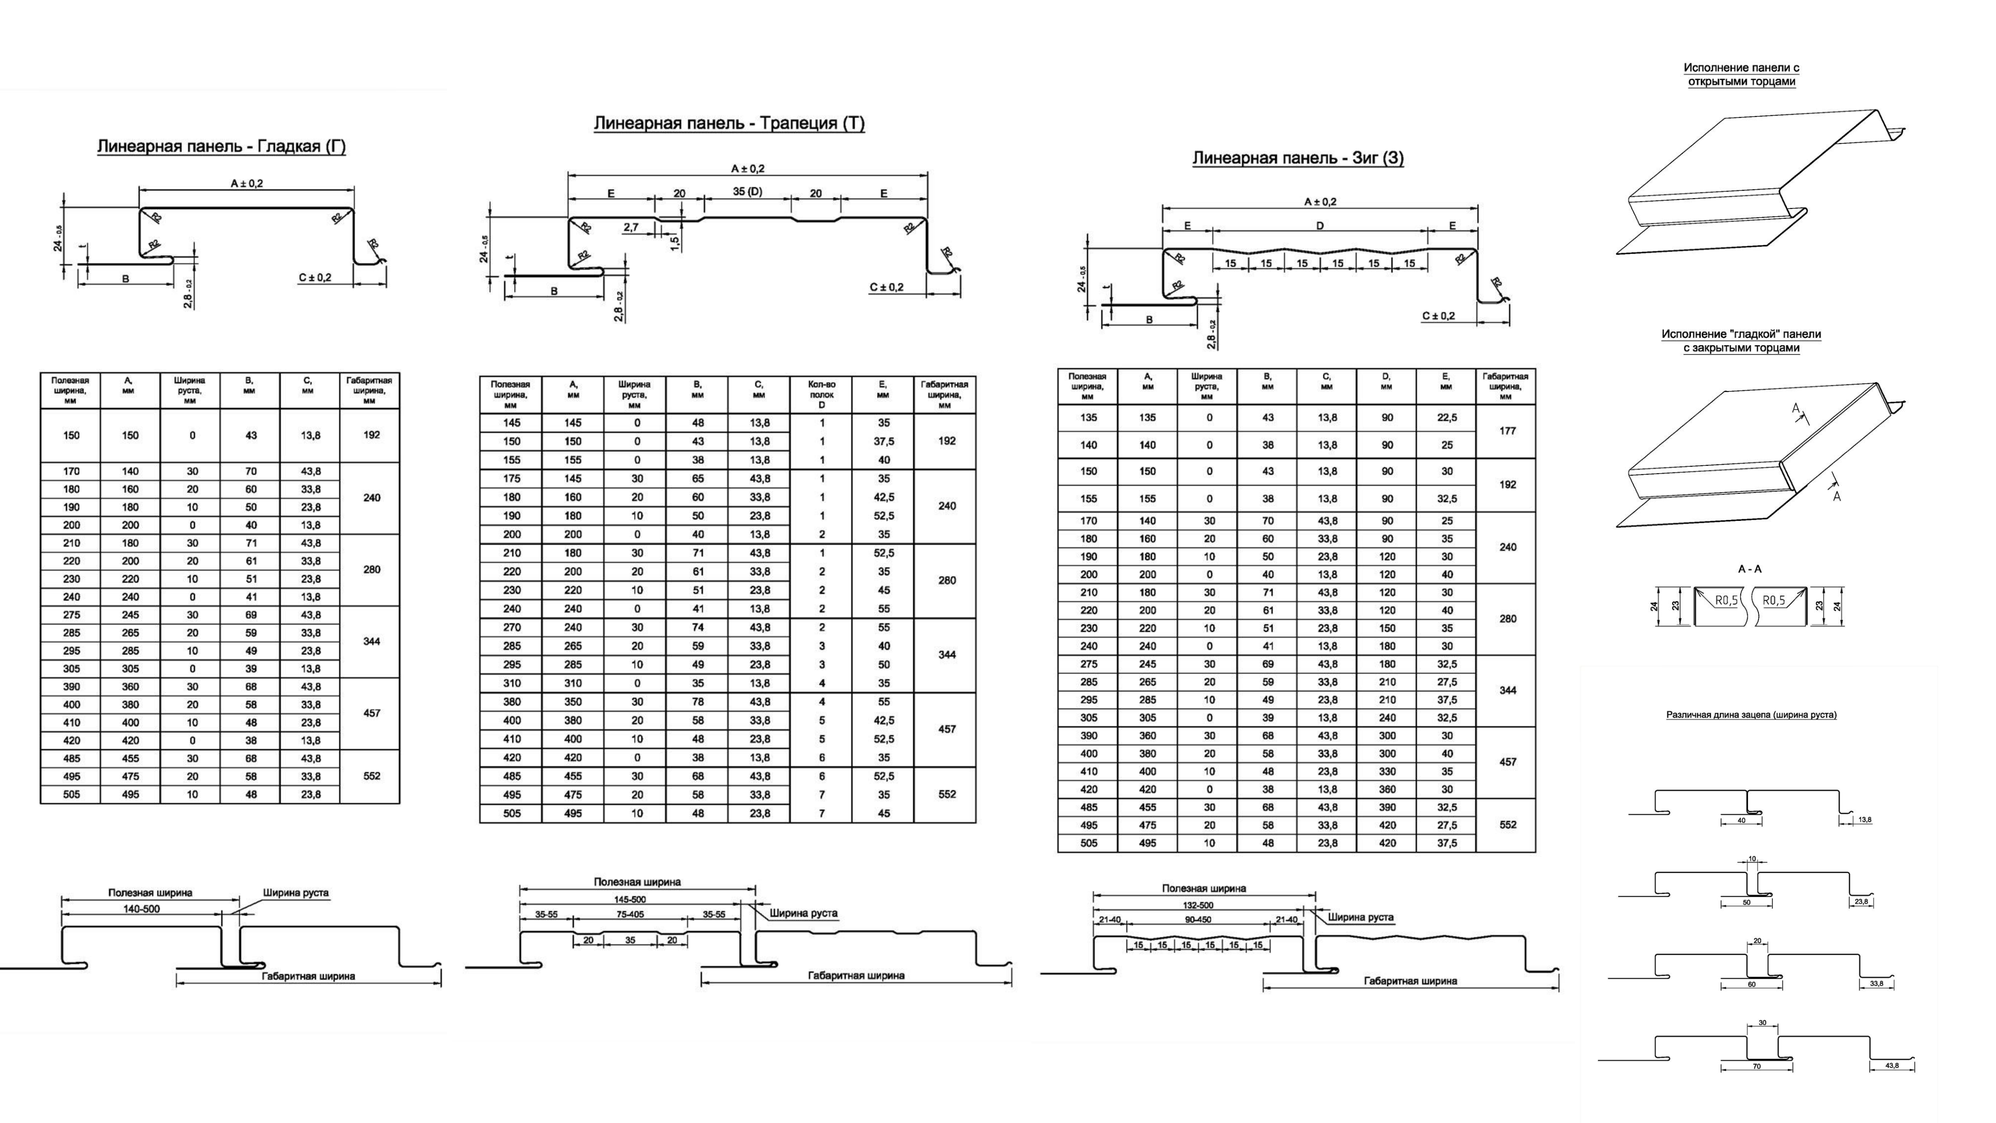

Slide 16
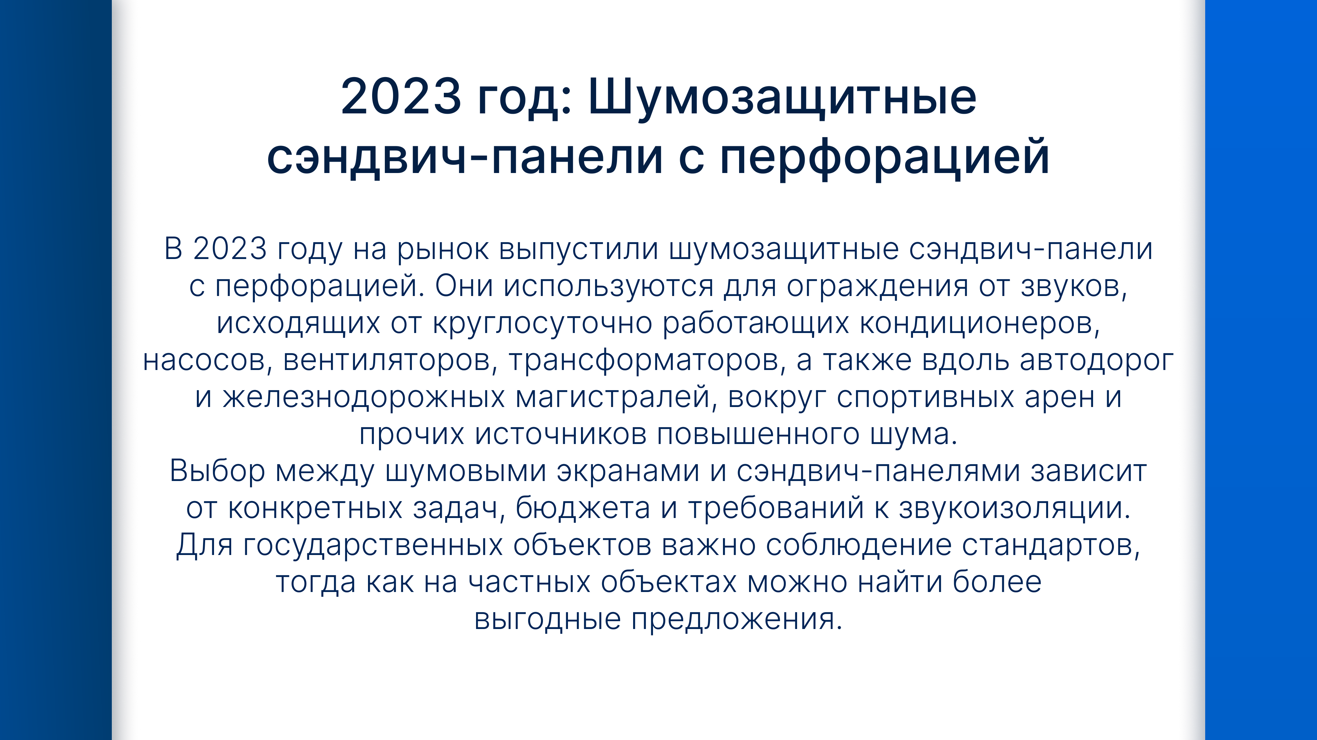

Slide 17
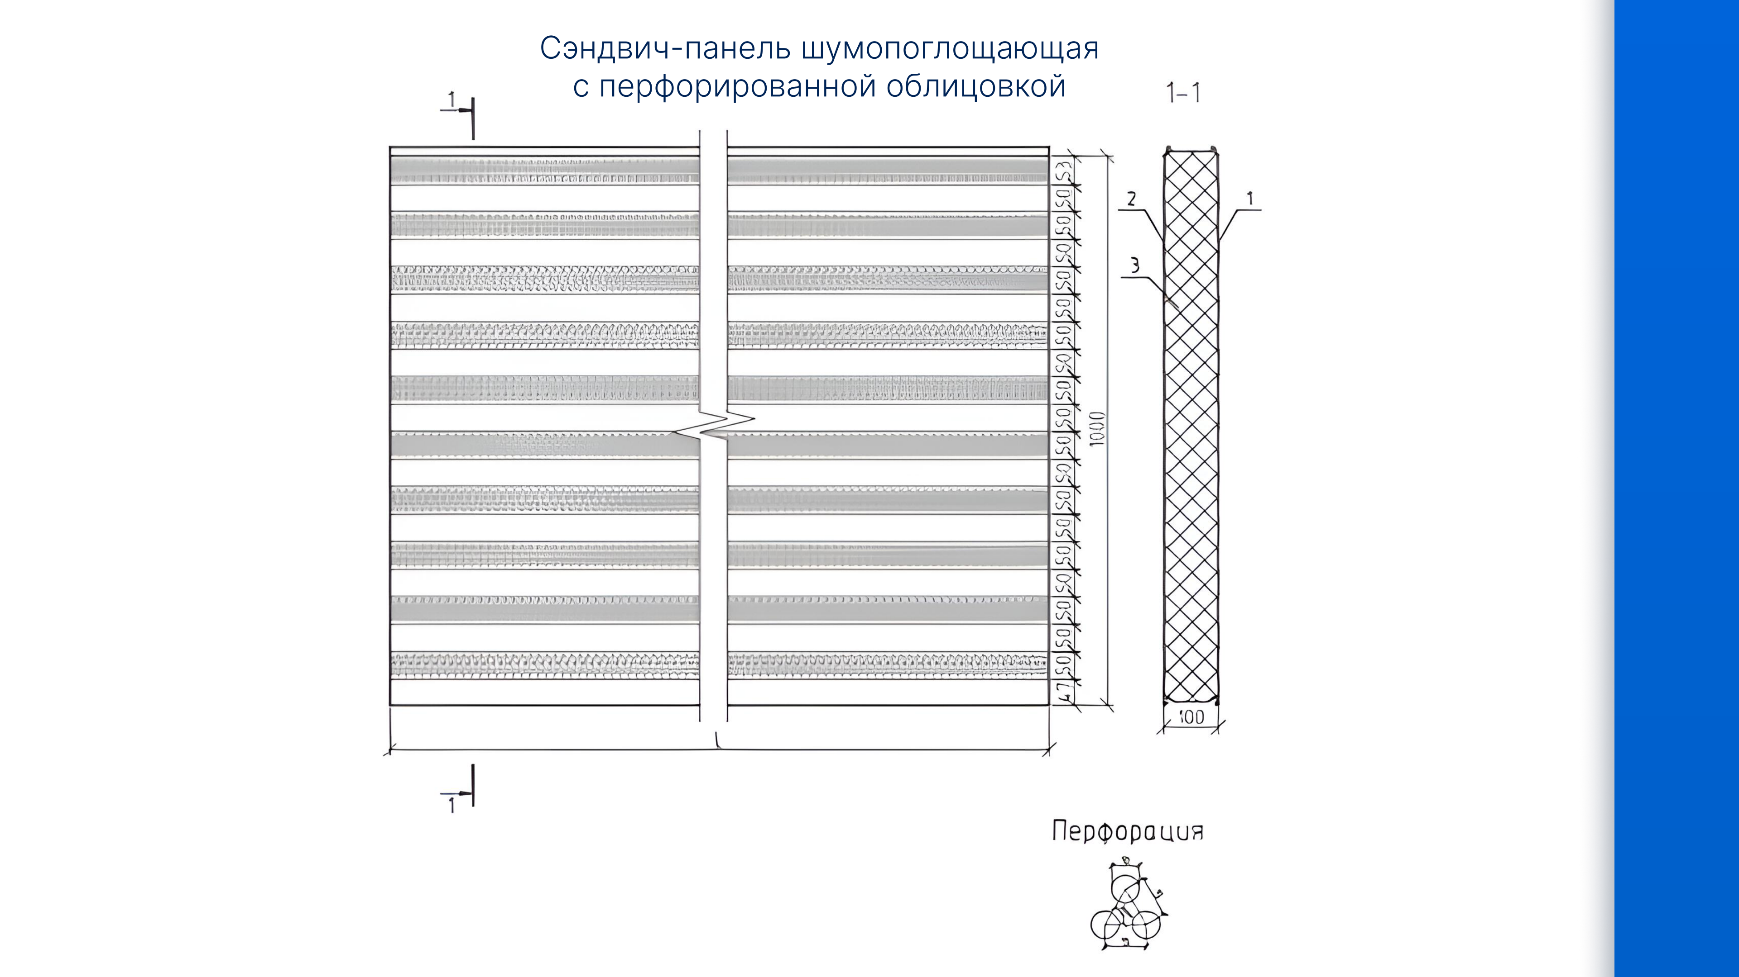

Slide 18
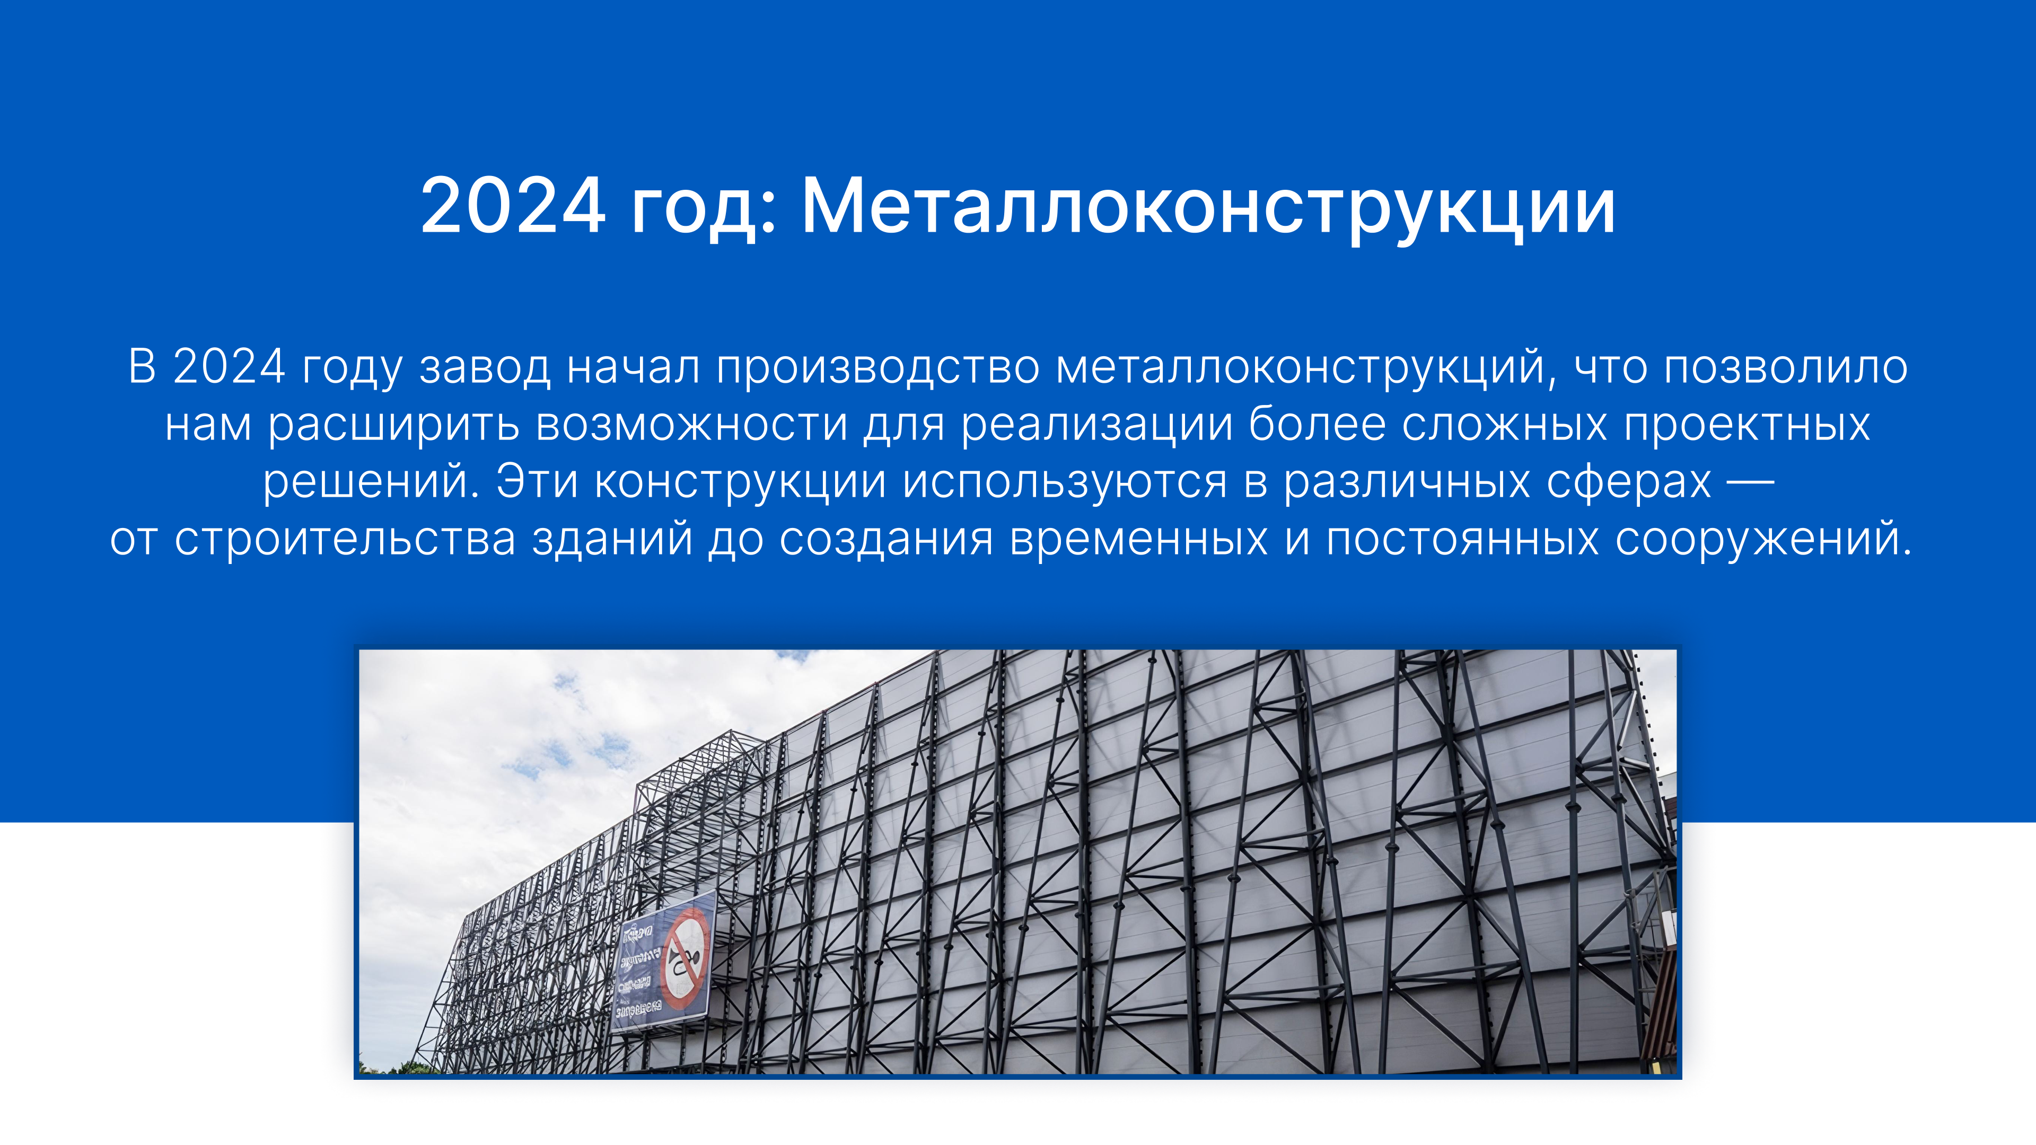

Slide 19


Slide 20
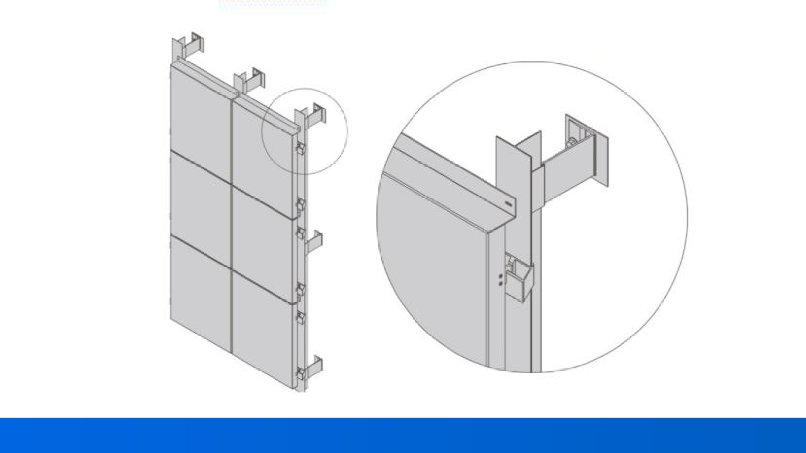

Slide 21
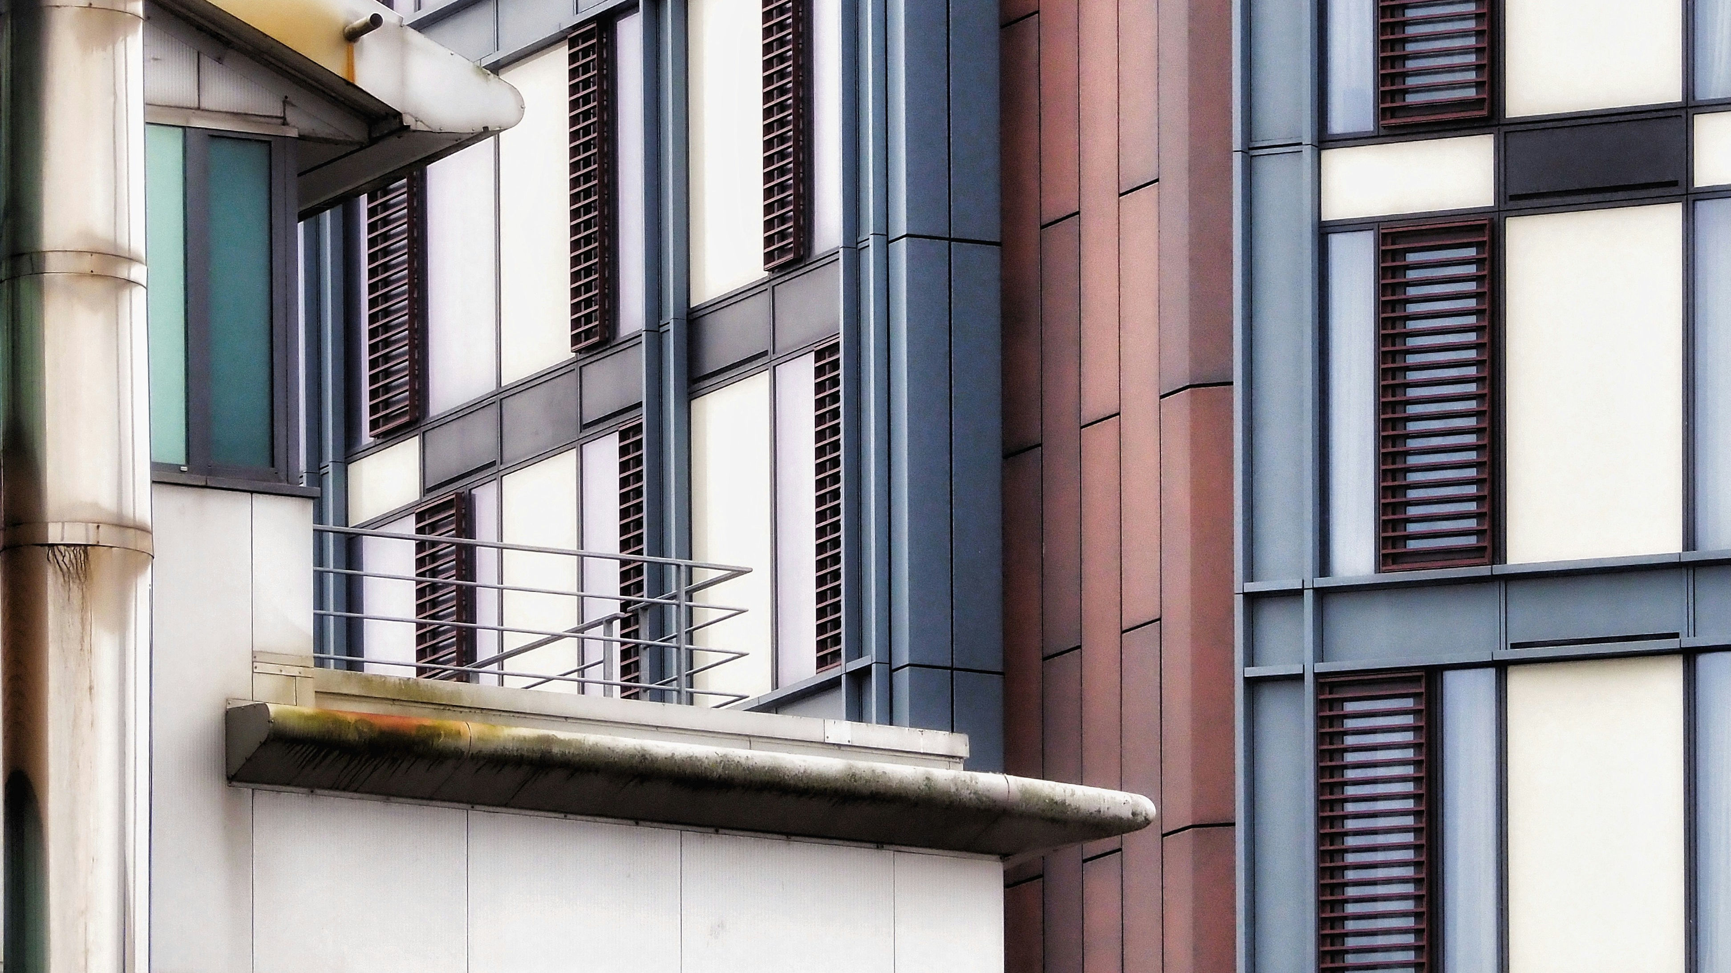
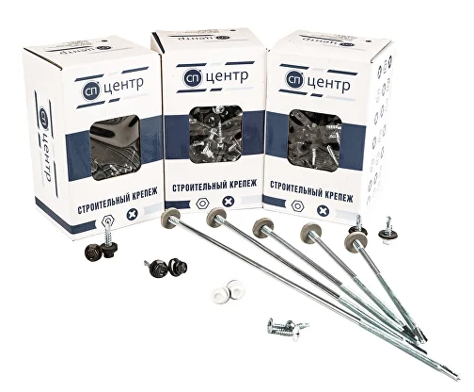
2026: новое направление — СПКРЕП
Новая линейка саморезов!
Профессиональный крепеж для промышленного строительства, в который мы вложили весь свой опыт с 2007 года в производстве и монтаже сэндвич-панелей и профнастила
spkrep.ru
Notes:
[Sources]
- https://sp-krep.ru/ (контекст бренда и контакты)
- https://unsplash.com/photos/modern-building-facade-with-glass-and-metal-panels-XY9QFAwz6b0 (фоновое фото)
- https://kaliningrad.lemanapro.ru/product/samorez-sendvich-paneley-stalmax-smr-sen-met-so-sverlom-i-epdm-shayboy-oc-63-55x175-mm-1-sht-91543933/ (иллюстративное фото самореза)
[/Sources]

Slide 22


Slide 23
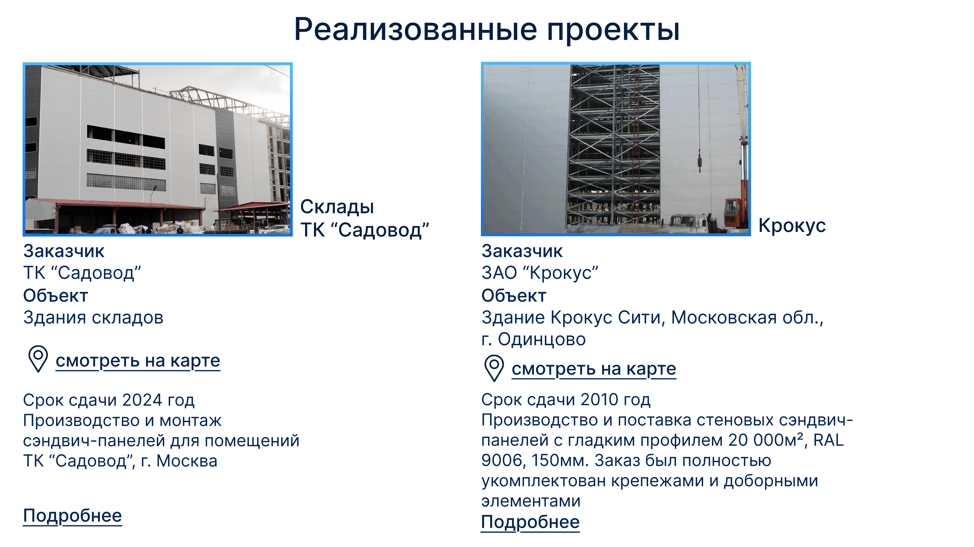

Slide 24
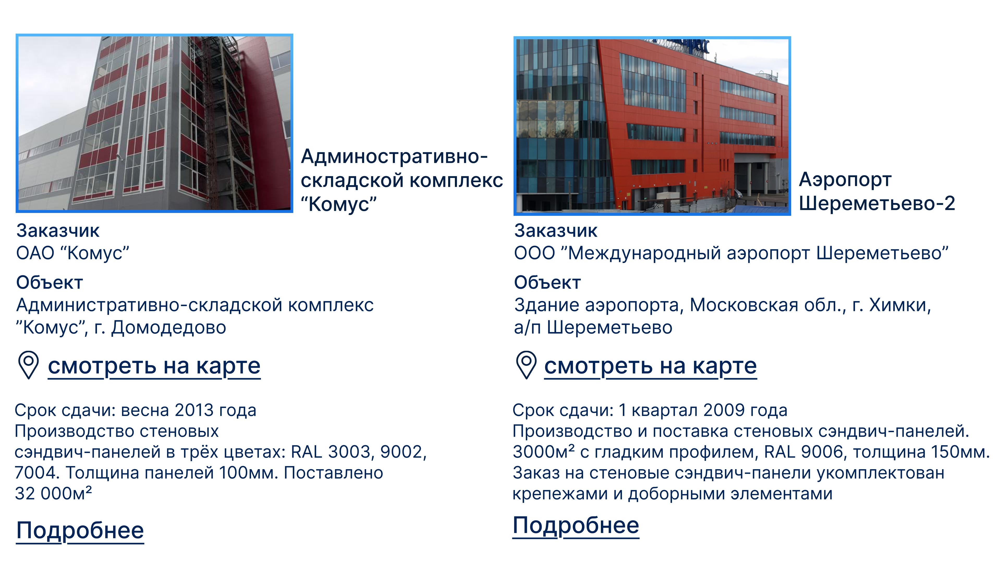

Slide 25


Slide 26


